Slide 1
Digital’s Menu

Slide 2
Conformado Por:
1
Juan Camilo Tocarruncho Ariza
Carlos Sneider Gil Copete
Jose Angel Rosero Orozco
Carlos Andres Afanador Carvajal
Santiago Rodriguez Camen
2
3
4
5

Slide 3
PRIMER TRIMESTRE

Slide 4

Objetivo General
Desarrollar un sistema de información que permita a través de una plataforma la reserva de mesa a los restaurantes dirigidos.

Slide 5
Objetivos Específicos Del Proyecto
Dar a conocer la importancia de la implementación de la reservación de mesas en un restaurante.
Demostrar la facilidad de la reservación de una mesa en el restaurante.
Mostrar nuestro sistema como una herramienta que facilite la generación de reservas del restaurante.
Usar todas las metodologías y enseñanzas vistas en nuestro programa para crear nuestro sistema.

Slide 6
Objetivo Específicos Del Producto
Brindar un producto que pueda agilizar la entrada al restaurante sin filas y directo a la mesa.
Contribuir con un servicio innovador para restaurantes que no tengan este servicio.
Ofrecer al cliente un producto que le permita reservar mesas de manera eficaz y segura.
Dar un producto de fácil uso y accesibilidad para el restaurante y el cliente.

Slide 7
Planteamiento Del Problema
la hora de entrar a un restaurante nos damos cuenta que hay muchas personas haciendo fila y al momento de prestar el servicio lo hace de una manera deficiente, por eso buscamos con este producto suplir este tipo de problemáticas y mejorar el servicio. Por medio de un aplicativo web que facilite la interacción entre el usuario y el restaurante.

Slide 8
Justificación Del Proyecto
HAMBURGER....
¿ por que ?
Actualmente la tecnología es fundamental en nuestro diario vivir, pues con la tecnología podemos facilitar el intercambio de información, la comunicación, nos permite automatizar y acelerar procesos, etc. Por esta razón nos parece idóneo el crear un proyecto que facilite y brinde estas ventajas a restaurantes que no cuentan con los recursos necesarios como para implementar este tipo de sistemas, el proyecto se crea con el fin de agilizar el proceso de entrada a la mesa, para que no se aglomeren las personas haciendo extensas filas para poder ingresar al restaurante.

Slide 9
Alcance Del Proyecto
¿ Espacio,tiempo y lugar ?
Diseñar un sistema de información en un tiempo de 18 meses que resuelva las necesidades de comunicación e interacción en tiempo real utilizando una plataforma web que sea fiable, integral, que tenga confidencialidad y disponibilidad de la información y las comunicaciones.

Slide 10
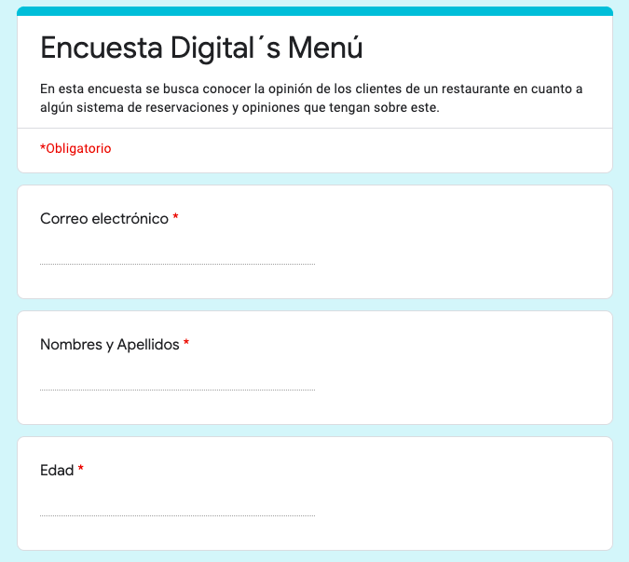
Técnicas De Levantamiento De Información
Link de las encuestas
https://docs.google.com/forms/d/1M9XzjAAnu4cciAsKAfm6kBQWGarlnDwQly-QfBWZnXE/edit
Link del video
https://www.youtube.com/watch?v=3d2V47kQA5E
Link de SYNTONIZE
https://www.syntonize.com/un-sistema-de-reservas-es-lo-que-tu-restaurante-necesita/#:~:text=Tener%20un%20sistema%20de%20reservas,servicios%20ofrecidos%20a%20los%20clientes.
Link del documento
https://bdigital.uexternado.edu.co/bitstream/handle/001/761/AAA-Spa-2018-Plan_negocios_solucion_para_restaurantes_da_gusto_Trabajo_de_grado.pdf?sequence=1&isAllowed=y
Link de BARRA DE IDEAS
https://barradeideas.com/razones-poder-reservar-en-la-web-de-tu-restaurante/
Link de EN LA COCINA
https://enlacocina.telemesa.es/gestion-administracion-restaurantes/la-correcta-gestion-de-reservas-en-tu-restaurante/

Slide 11
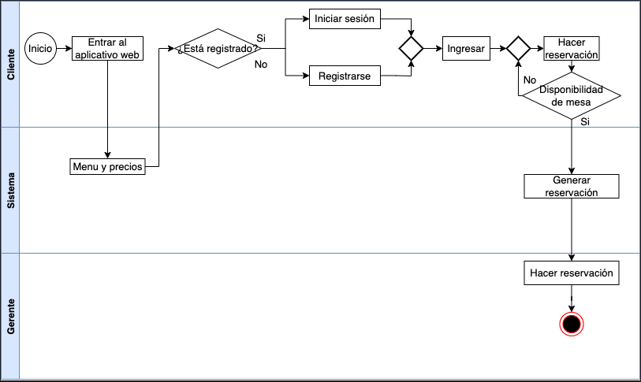
Mapa De procesos BPMN
Jupiter is a big planet

Slide 12

Control De versiones

Slide 13
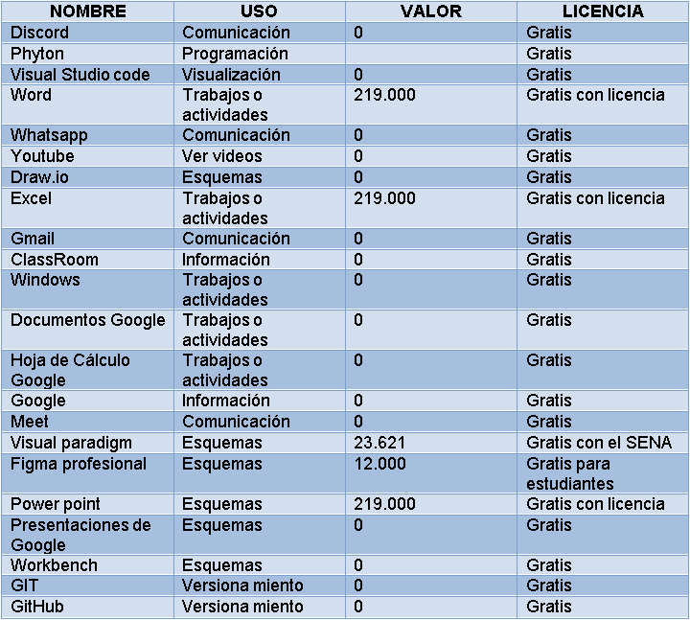
Inventario De Software

Slide 14
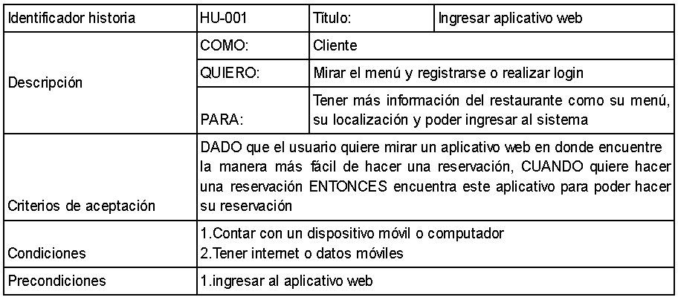
Requerimientos funcionales del sistema de información
Historias de usuario
HU-001 Ingresar al aplicativo web
HU-002 Registro de
Administrador
HU-003 Registro de cliente
HU-004 Realizar login

Slide 15
Historias de usuario
HU-005 Ingresar al sistema
(Administrador)
HU-006 Ingresar al sistema
(Cliente)
HU-007 Gestionar información
HU-008 Ver menú y precios
HU-009 Hacer reservación
HU-010 Agendar reservación

Slide 16
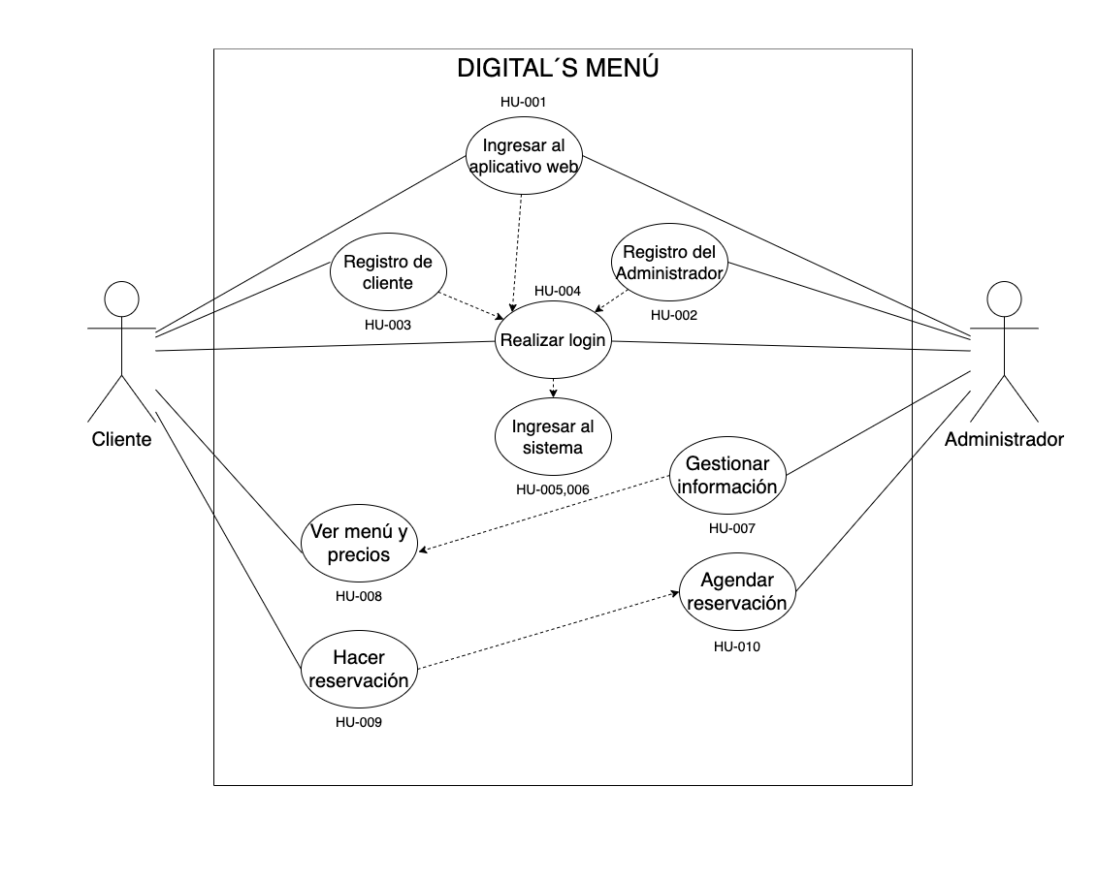
Diagramas De Casos de Uso

Slide 17
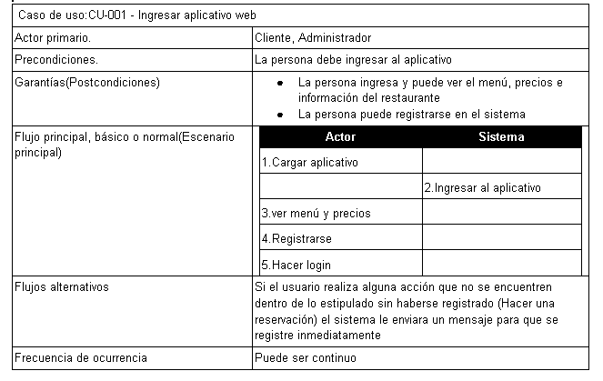
Caso De uso Extendido

Slide 18
U-001 Ingresar al aplicativo web
CU-002 Registro de Administrador
CU-003 Registro de cliente
CU-004 Realizar login
CU-005 Ingresar al sistema(Administrador)
CU-006 Ingresar al sistema(Cliente)
CU-007 Gestionar información
CU-008 Ver menú y precios
CU-009 Hacer reservación
CU-010 Agendar reservación

Slide 19
SEGUNDO TRIMESTRE

Slide 20
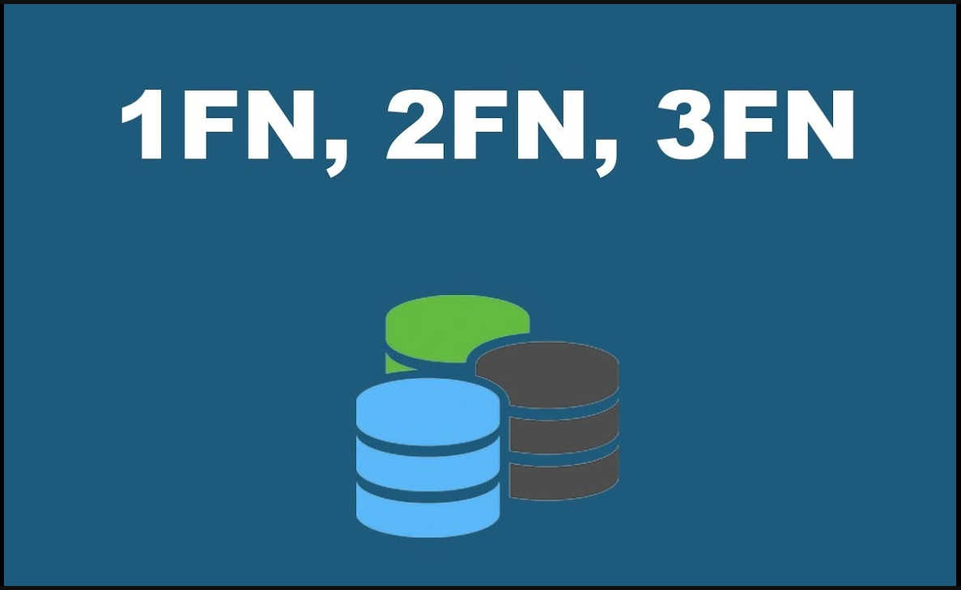
Normalización

Slide 21
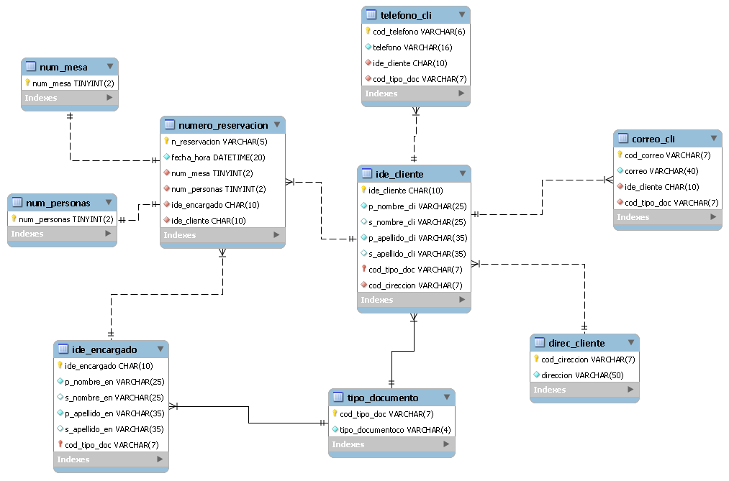
Modelo entidad relación notación Crow’s Foot
Sin generalizar

Slide 22
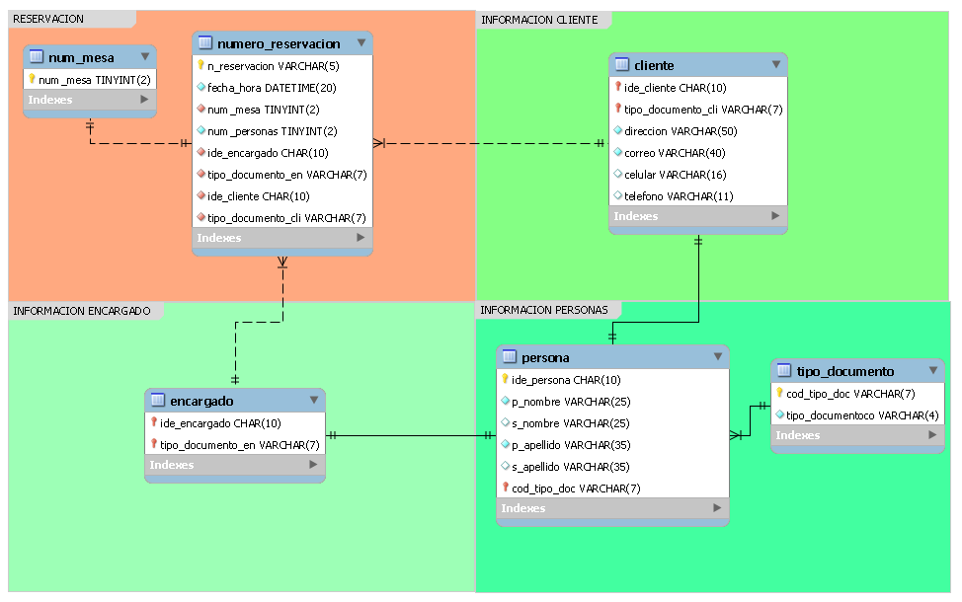
Sin generalizar

Slide 23
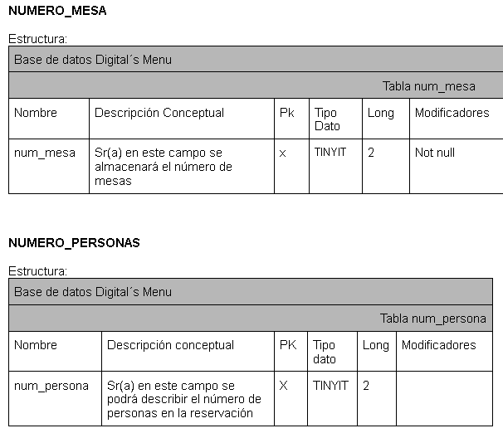
Diccionario De Datos

Slide 24
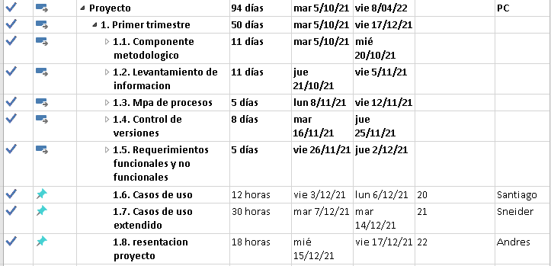
Diagrama de Gantt

Slide 25
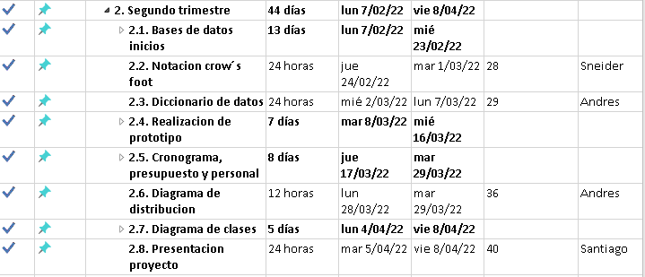

Slide 26
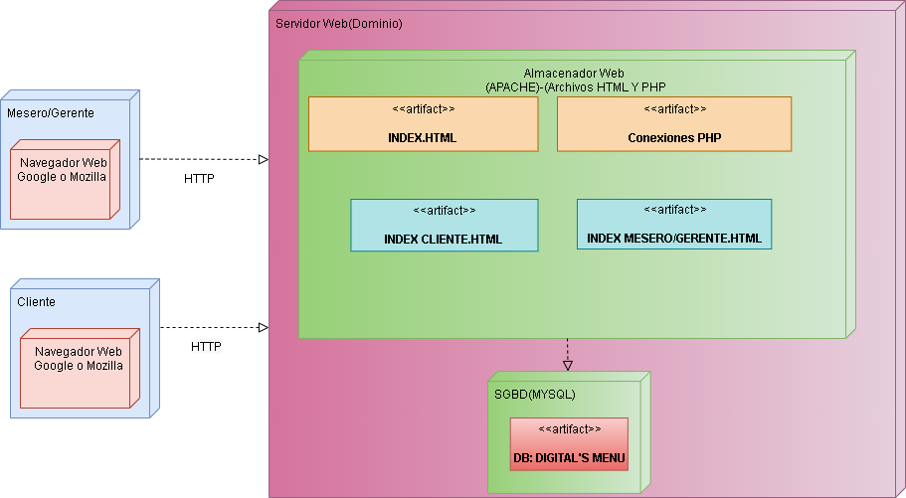
Diagrama De Distribución

Slide 27
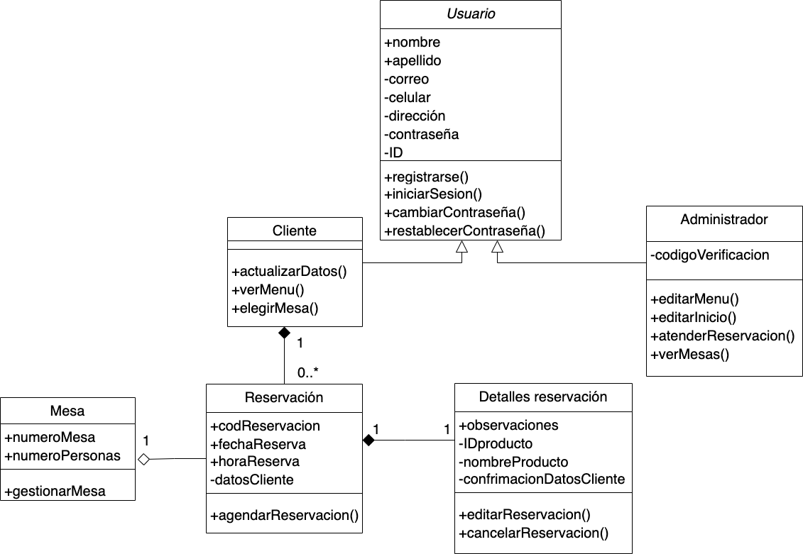
Diagrama de clases

Slide 28
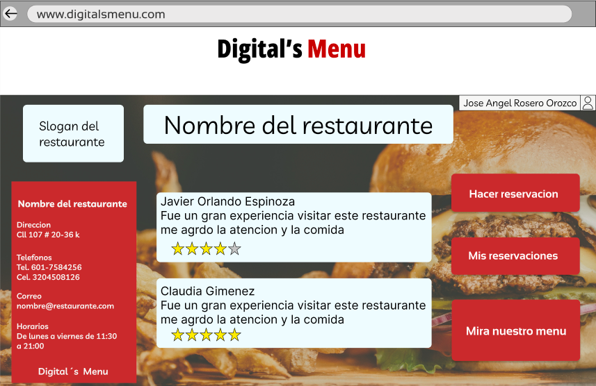
Prototipo Mockups

Slide 29
GRACIAS

